Slide 1
金蝶云星空移动 应用介绍概览
移动应用开发部
2019年5月

Slide 2
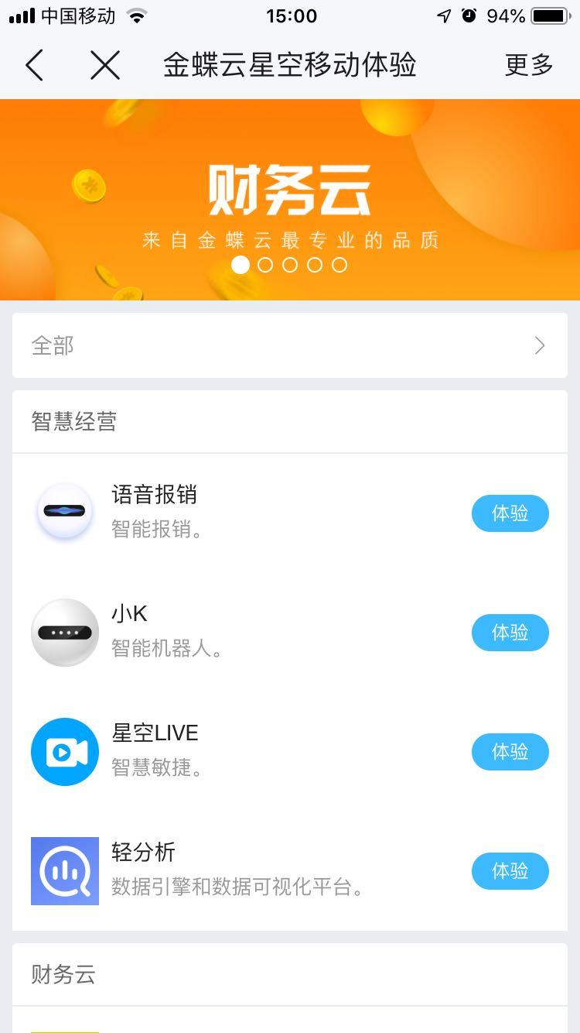

1
概况
2
应用介绍
3
体验

Slide 3
金蝶云星空移动版概览

Slide 4
金蝶云星空移动板价值概述
使用金蝶云星空移动版方便快捷的处理金蝶云星空业务；
通过云之家 IM + 待办 + 常用应用 + 卡片等载体，和金蝶云星空无缝对接；
企业业务与协同办公全场景覆盖，无缝协作，顺畅流转。

Slide 5
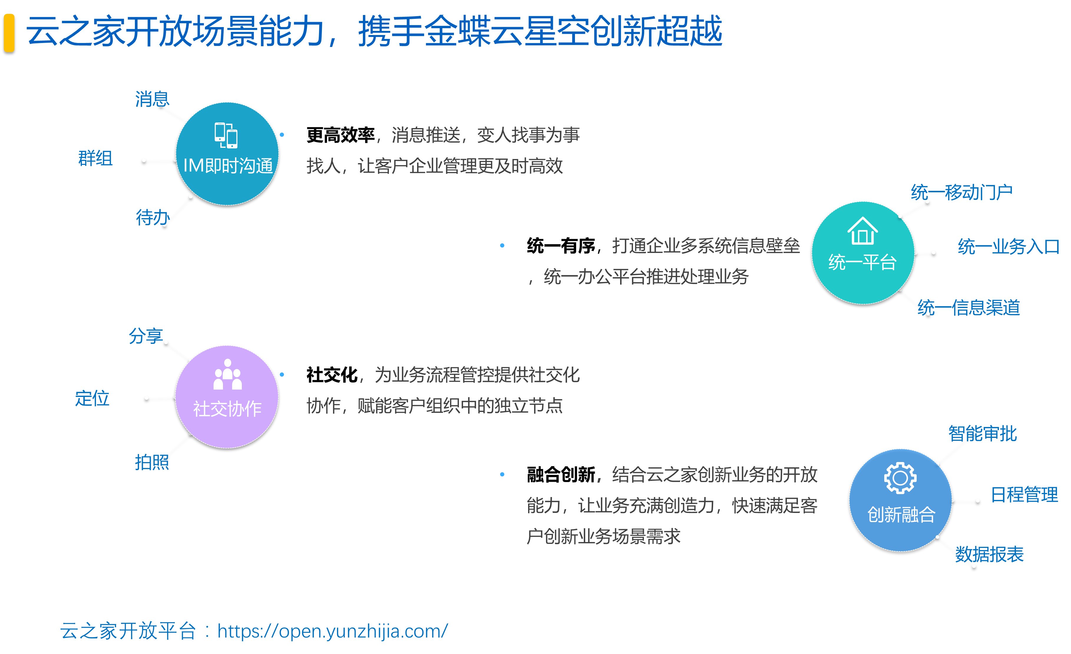

Slide 6
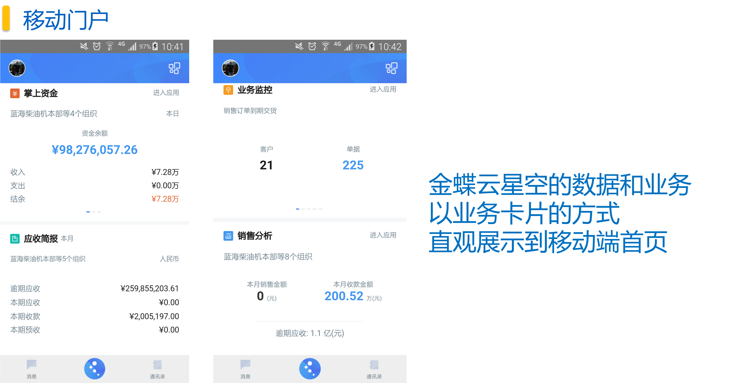

Slide 7
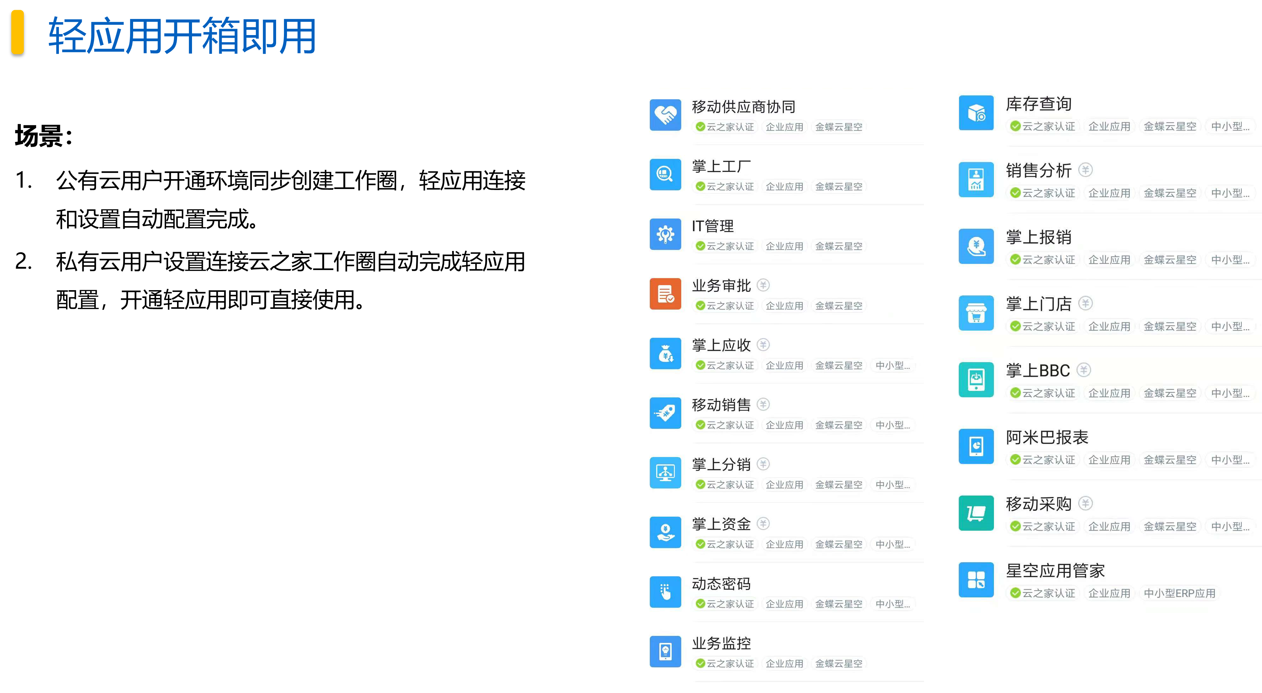

Slide 8
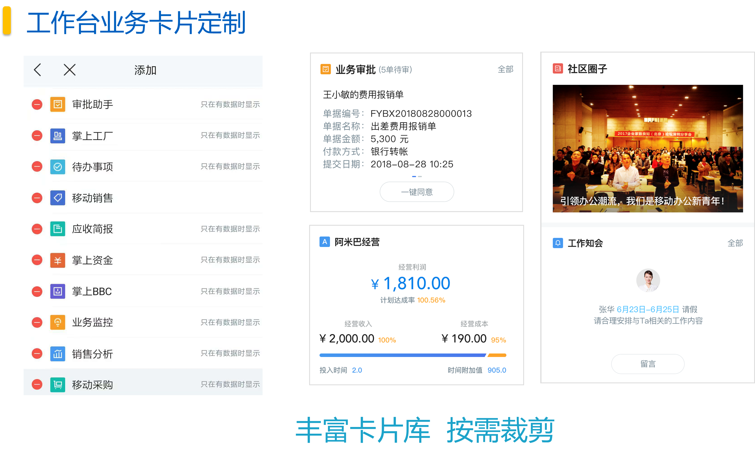

Slide 9
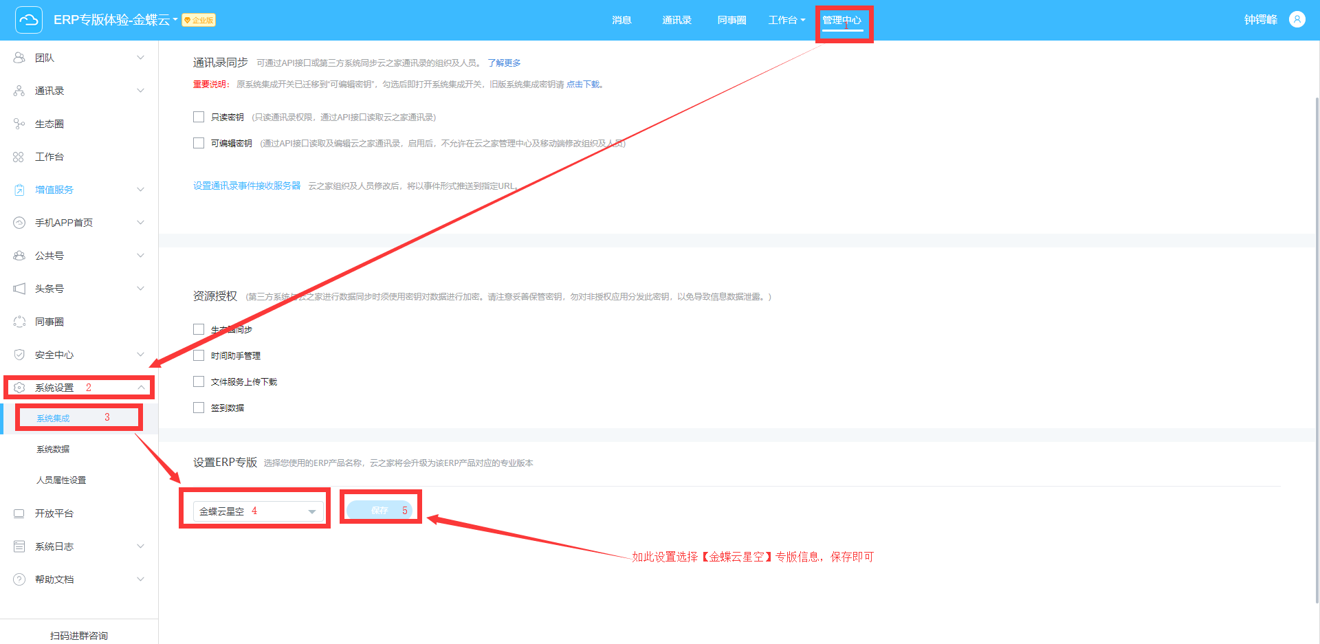
金蝶云星空专版配置

Slide 10
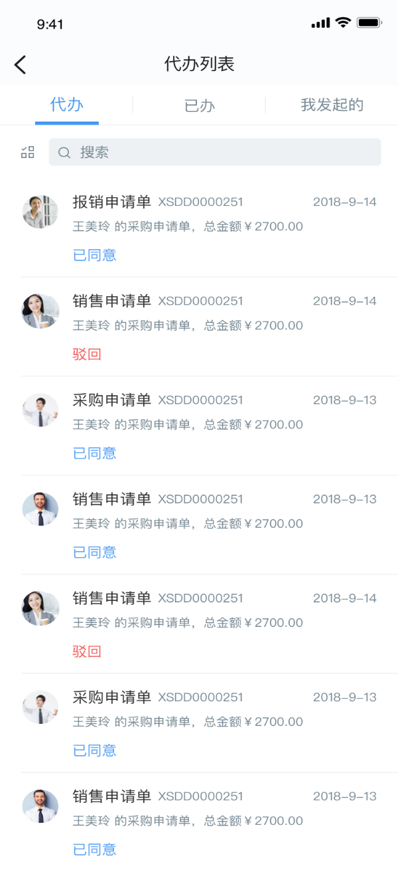
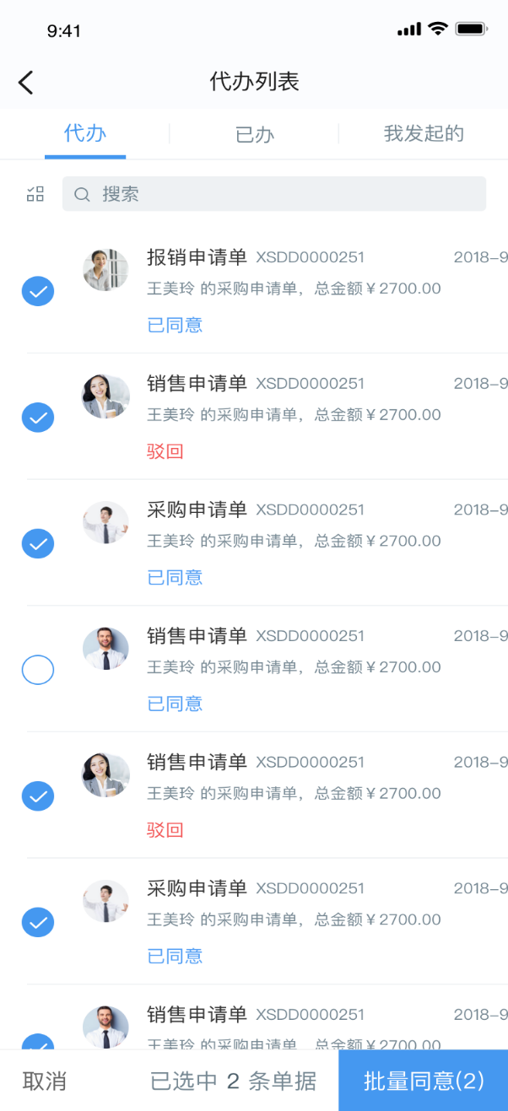
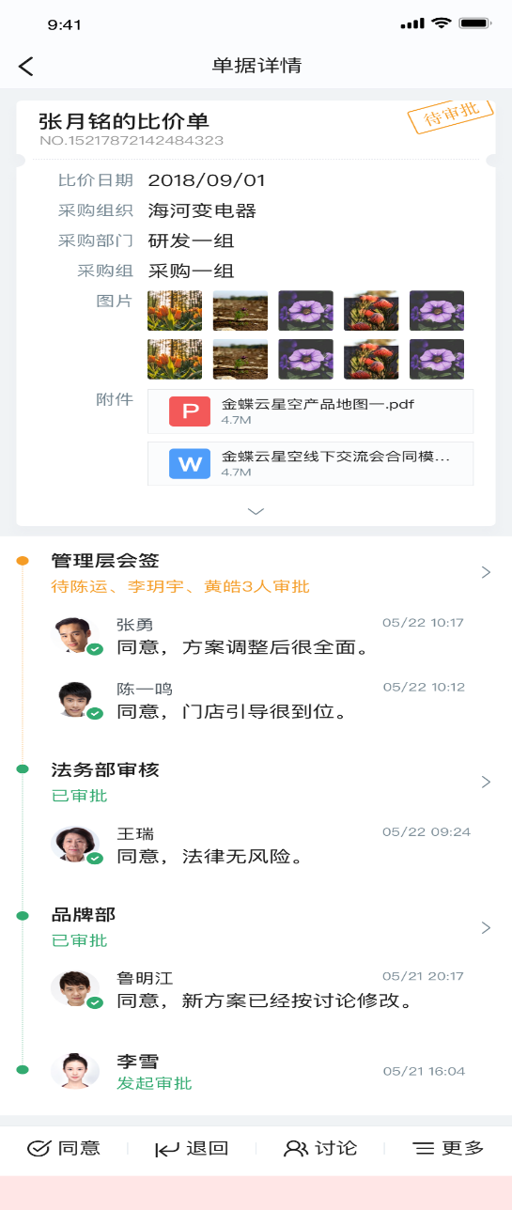
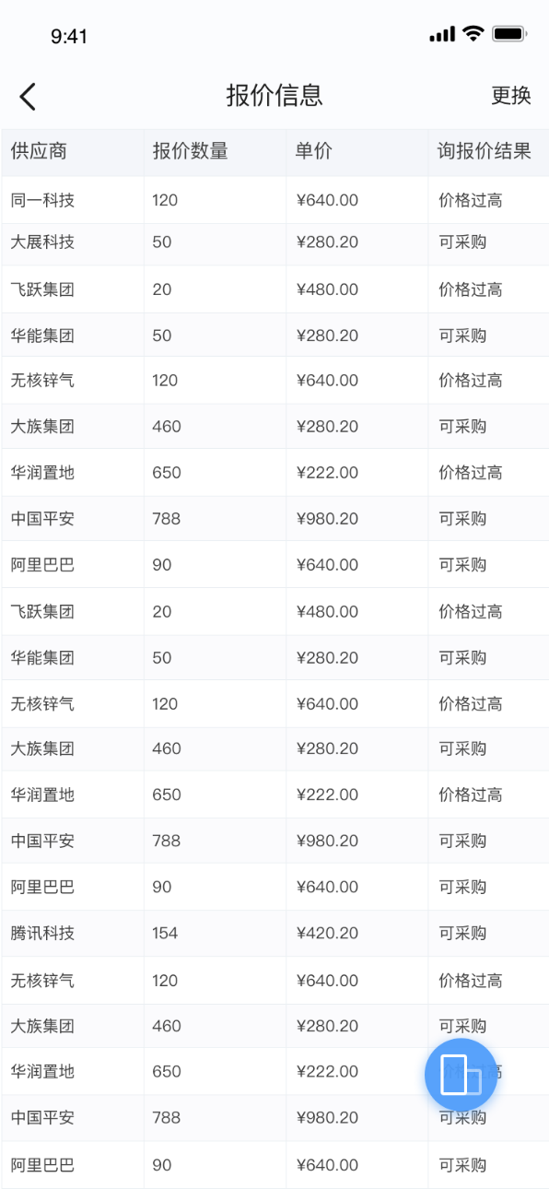
金蝶云星空优化业务审批效果

Slide 11
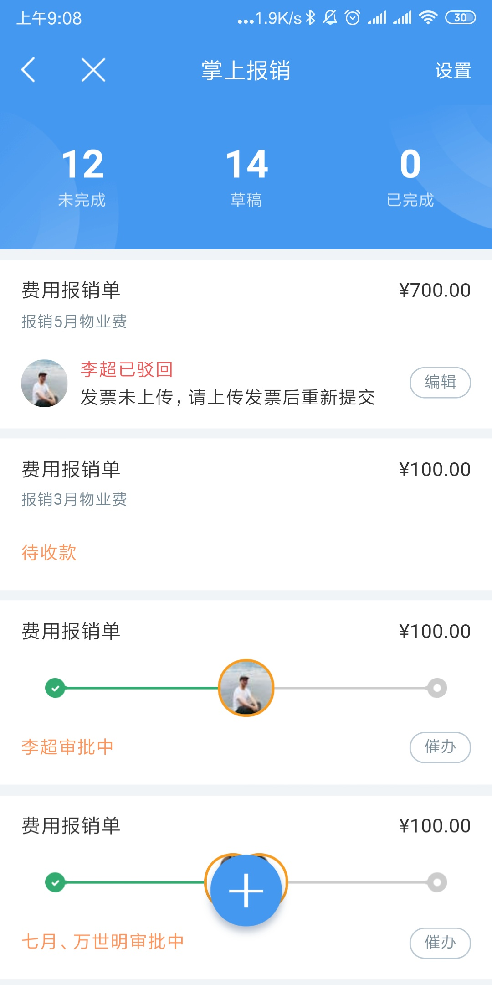
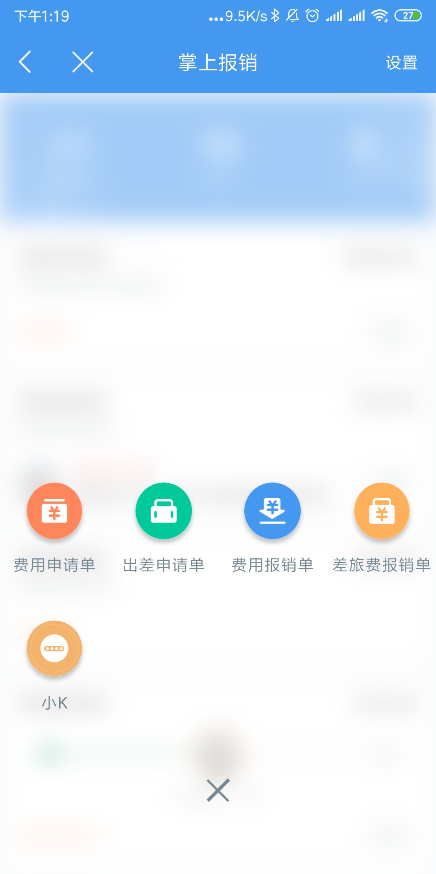
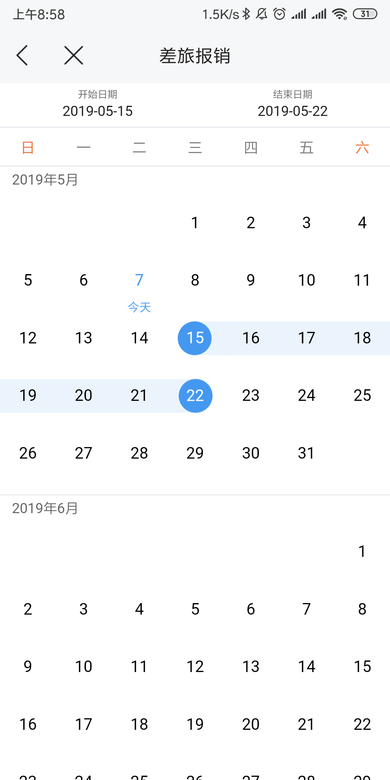
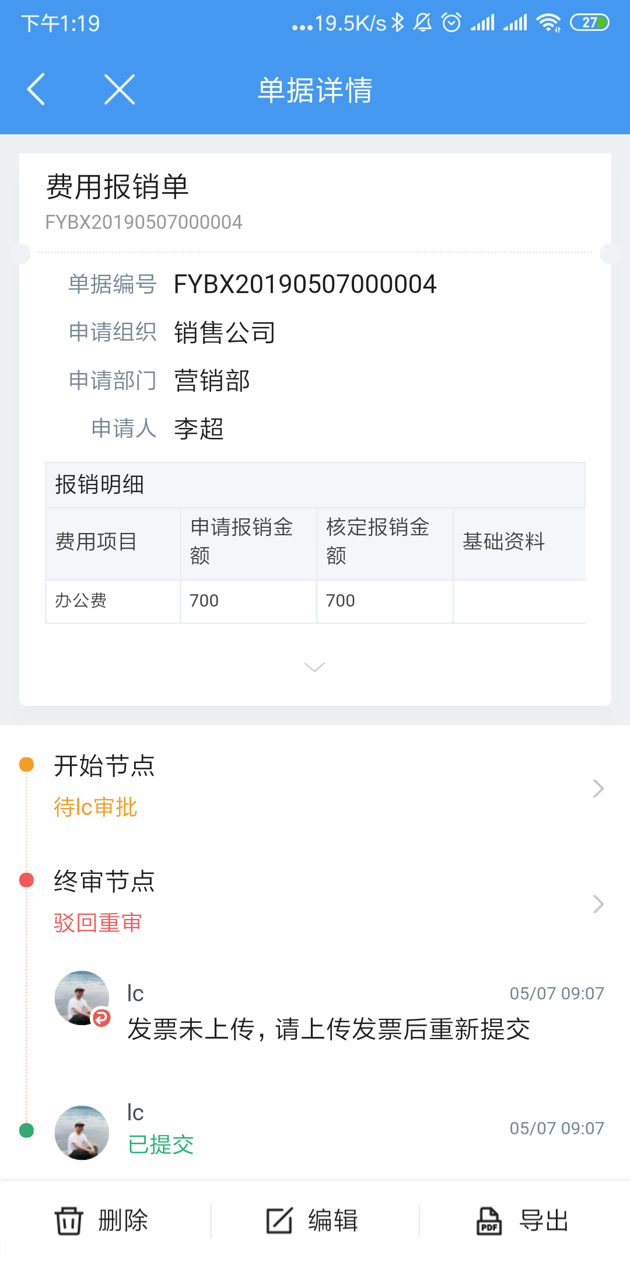
金蝶云星空优化掌上报销效果

Slide 12
金蝶云星空轻应用概览

Slide 13
金蝶云星空移动应用体系
平台基础移动办公应用
面相所有客户，提供通用的平台基础的移动办公功能。
典型应用：业务审批、IT管理、业务监控、动态密码。
业务移动应用
面向财务云、供应链云、制造云、全渠道云、移动办公云的客户提供深入具体业务场景的移动应用。
目前已提供10余款。
BOS平台
企业自建移动应用
面向有个性化移动业务需求的客户，对于标准产品未覆盖的业务场景，自行设计和开发移动应用。
通过移动BOS平台和Web技术自行开发移动应用。

Slide 14
应用介绍

Slide 15
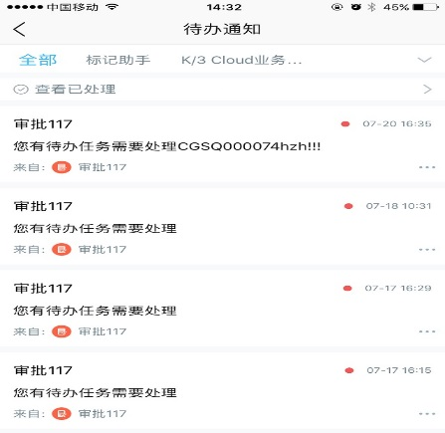




业务移动应用：财务云篇
阿米巴经营
掌上资金
掌上应付
掌上报销
全员
财务管理人员、资金人员
需要关注业务情况的员工
全员
人人财务 经营洞见
保证资金安全，提高支付效率。
全方位掌握企业运营状况
掌上轻松报销
更多财务云轻应用开发中
敬请期待

Slide 16
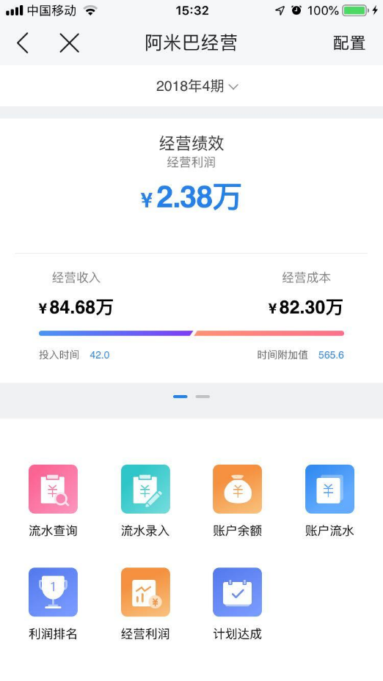
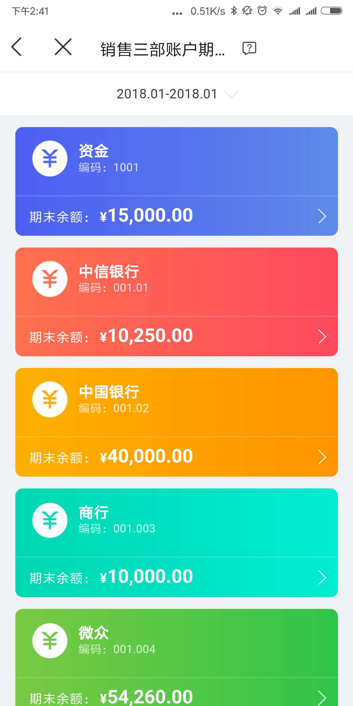
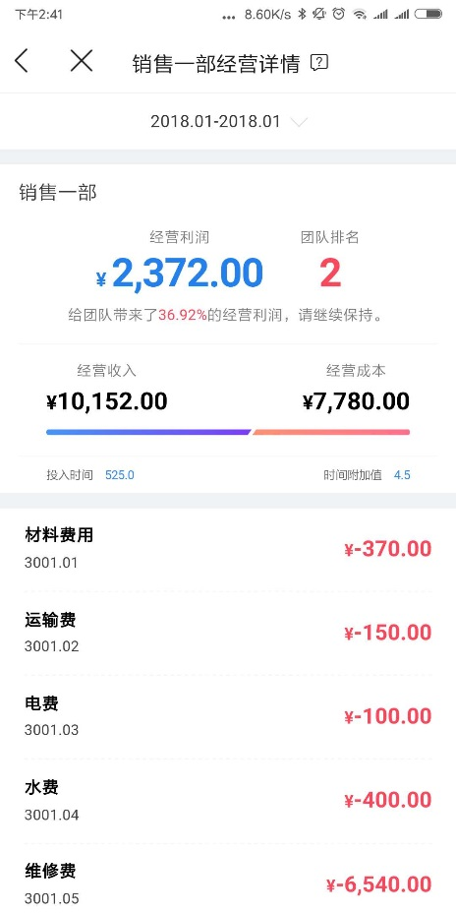
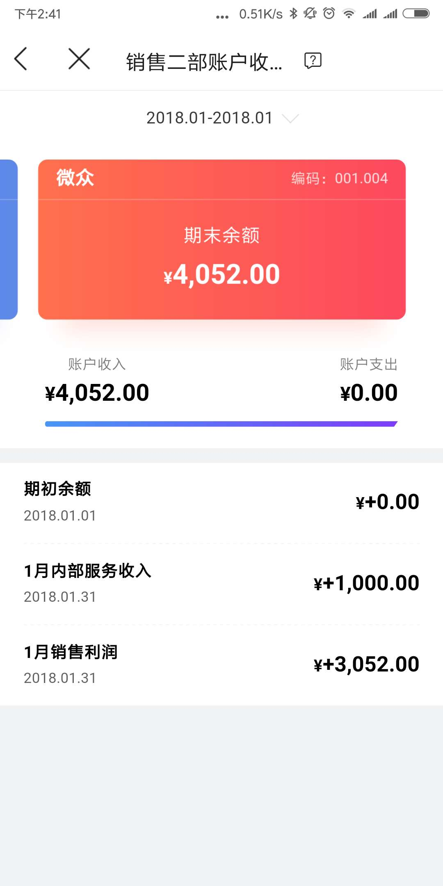
阿米巴经营
金蝶云星空 阿米巴经营是一款基于云之家集成，录入、查看各阿米巴单元经营情况、资金剩余情况的轻应用。是践行人人财务理念的全新应用，方便阿米巴单元的成员随时随地关注经营情况和账户余额。

Slide 17
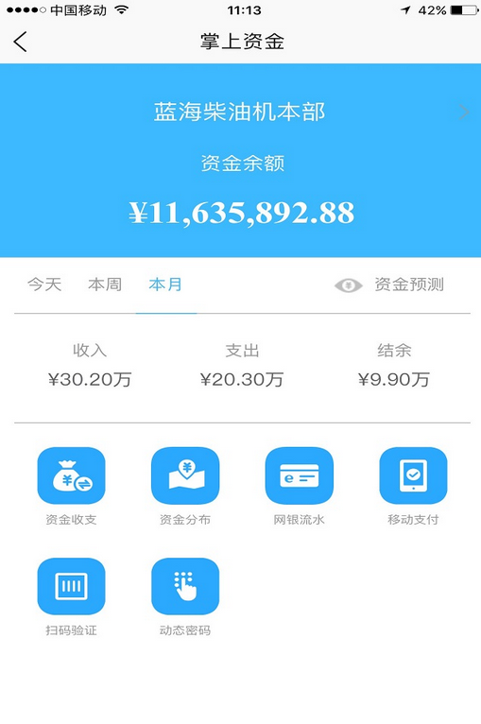
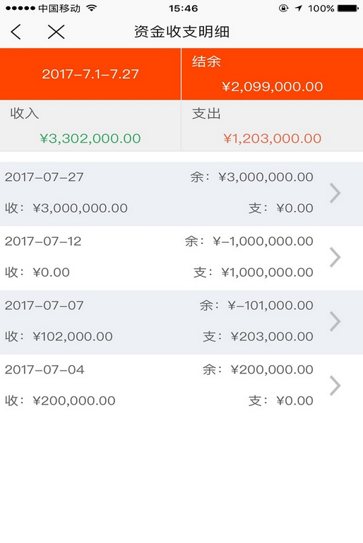
掌上资金
掌上资金功能包括：资金余额、资金收支、资金分布、网上银行、资金预测、移动支付、扫码验证和动态密码。
企业管理层以及资金负责人可以通过掌上资金随时随地查询企业近期的资金收支明细，以及监控企业资金状况和营运目标的。帮助管理人员及时掌控企业资金相关风险、保证资金安全。
出纳人员可用通过移动支付功能查询付款交易状态，在移动端提交银行付款和撤销，PC端提交银行付款可以通过掌上资金获取动态密码和扫码验证支付，并支持指纹验证，提高支付效率和安全性。

Slide 18
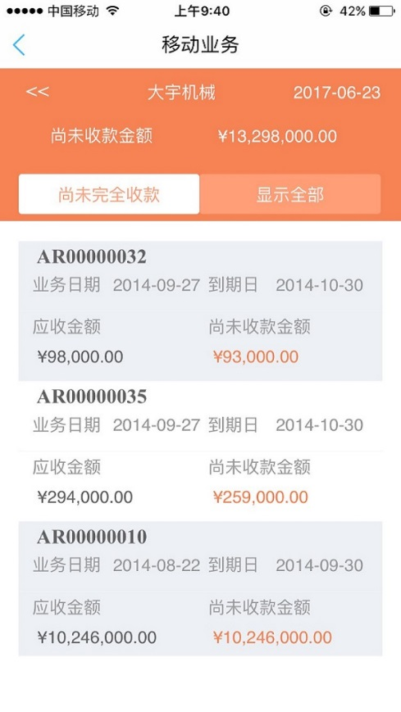
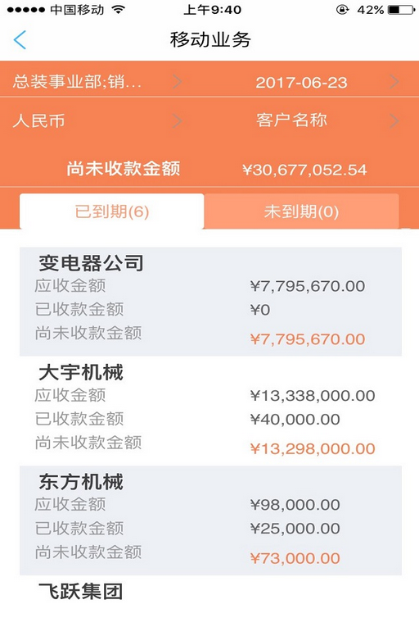
掌上应收
金蝶云星空掌上应收支持按组织、按客户查询已到期的应收账款、未到期的应收账款、查看往来对账单并将对账单发送给客户。全方位的快速掌握企业应收账款情况，及时获取异常情况，提高应收账款的周转率，减少应收坏账，降低经营风险。

Slide 19
掌上报销
金蝶云星空 掌上报销是一款基于云之家集成，实现员工在手机端填写费用申请、借款、报销单的轻应用。支持历史借款报销、客户供应商费用报销、银行帐号录入和选择历史银行帐号、实报实付、撤回工作流、审批路线查看等丰富功能。更具有动态控制单据字段显示的功能。只需在PC端的配置单据上做简单的勾选，即可控制填报和查看时显示的内容。
Notes:
集成 AI（语音报销、发票识别匹配）、打印导出封面、
二开内容自动支持
常规应用无需额外二次开发
支持自定义字段录入
支持PC端单据的实体服务规则（部分）
支持PC端单据的值更新事件（部分）
支持PC端单据的表单插件中的功能（部分）
支持PC端单据基础资料字段的高级过滤属性
支持PC端单据基础资料字段的过滤属性
支持PC端单据基础资料字段的数据规则

Slide 20

业务移动应用：供应链云篇
更多供应链云轻应用开发中
敬请期待
移动销售
销售分析
库存查询
销售人员、销售订单下达人员
销售管理人员 企业高管
仓管、采购、销售人员
指尖销售，提升业绩。
销售业绩，快速洞悉
实时掌握库存动态。

Slide 21
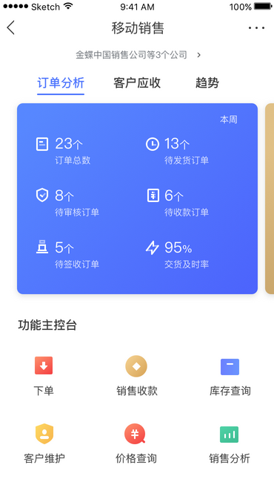
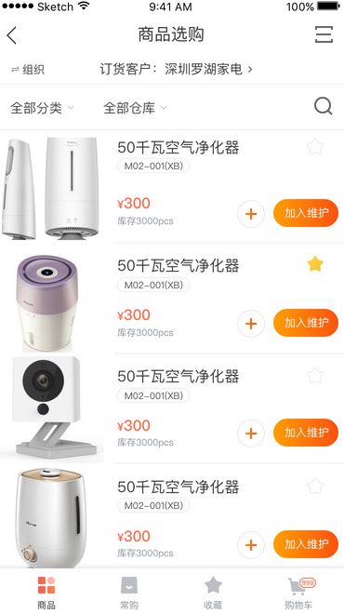
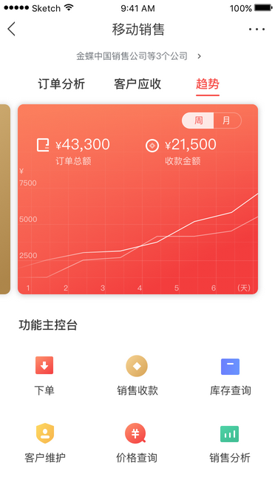
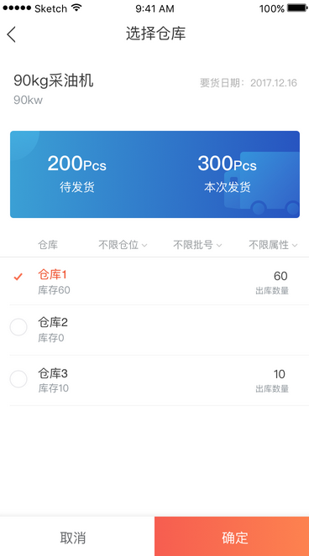
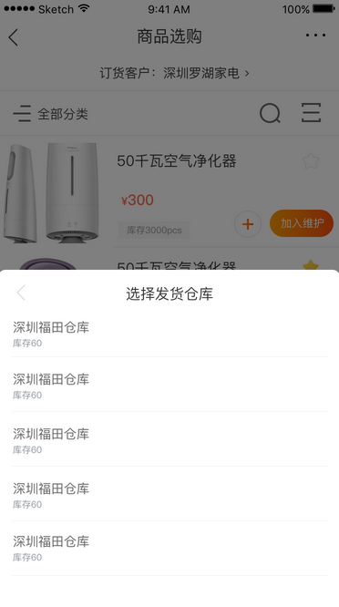

移动销售
移动销售是一款专为销售人员处理销售业务而提供的融入AI的轻应用。
销售人员在手机上就能轻松处理客户下单、收款、订单进展跟踪、物流跟踪、客户资料维护、应收款查询、查询业绩等业务；移动销售的数据和信息与金蝶云系统实时同步、互联互通、方便快捷。

Slide 22
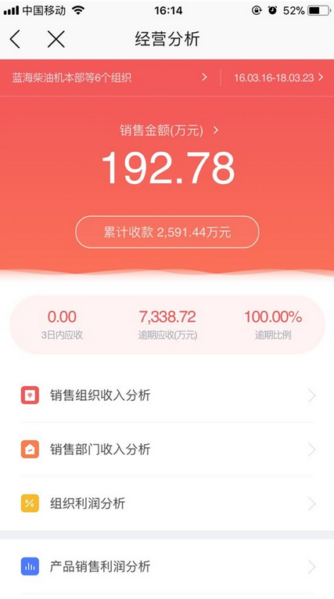
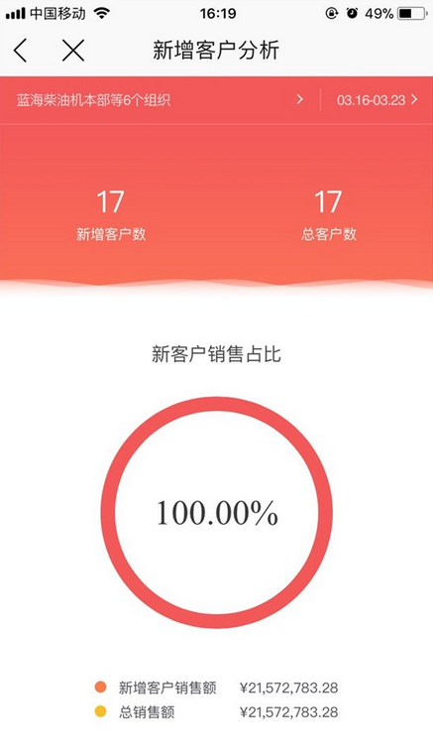
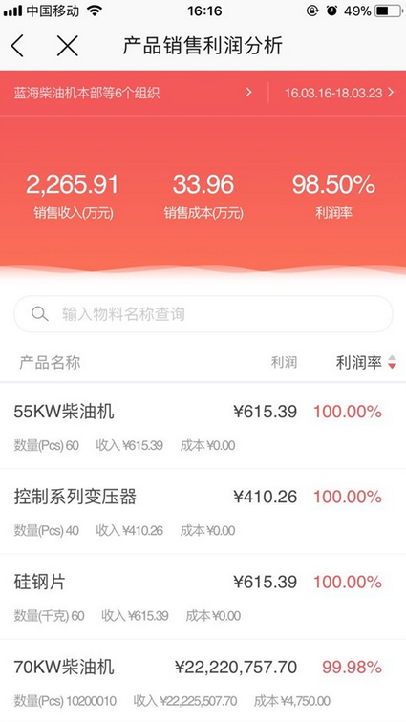
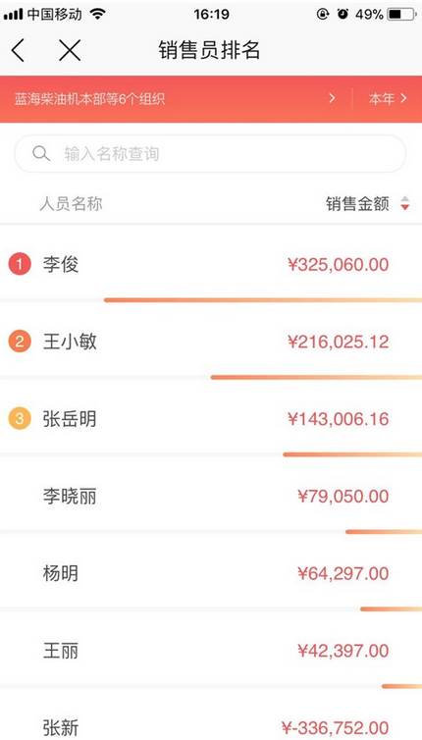
销售分析
销售分析是一款为企业销售管理人员设计的，用于移动销售分析轻应用。用户可以从部门、客户、组织、产品等不同角度查看销售收入的动态。除了收入结构外，还提供了利润、应收账款、交货及时率、销售排名等销售相关的重要指标的分析报表。为销售管理人员时刻了解最新销售情况提供便利的体验。

Slide 23
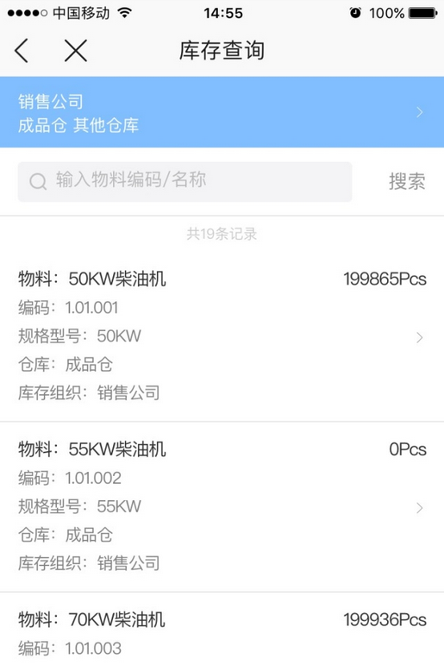
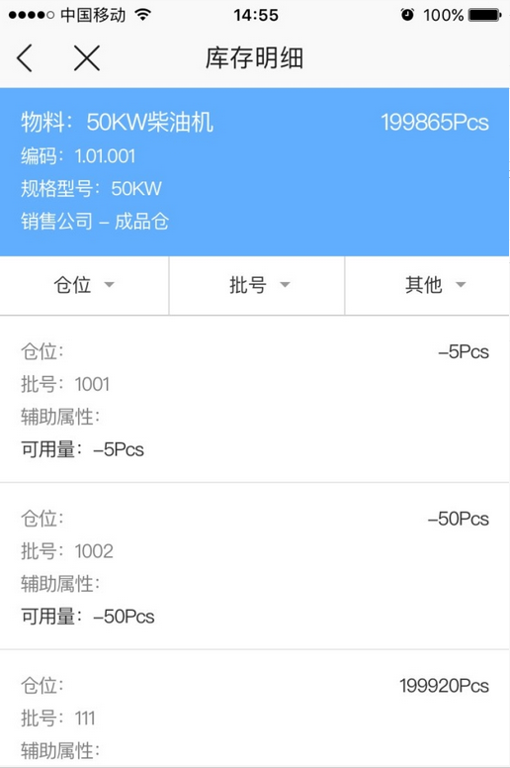
库存查询
库存查询是为金蝶云用户提供的在移动端查询物料库存情况的应用，数据无缝衔接金蝶云系统。可实时查询和了解物料在各组织、和仓库下的库存数量、可用数量情况。

Slide 24



业务移动应用：全渠道云篇
更多全渠道云轻应用开发中
敬请期待
掌上分销
掌上BBC
掌上门店
渠道商 渠道商订单人员订单
企业营销人员
门店营业员
渠道掌上订货
掌上全渠道
智慧门店 掌上管控

Slide 25
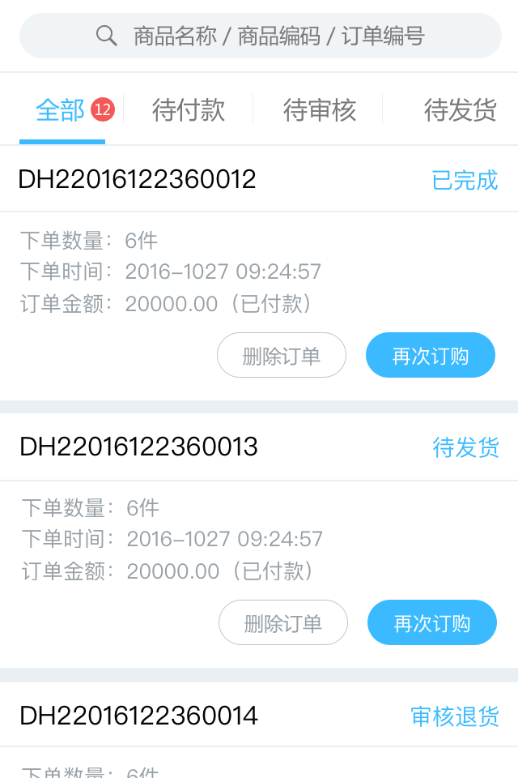
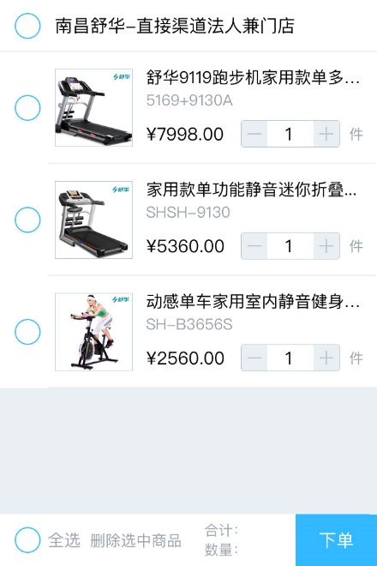
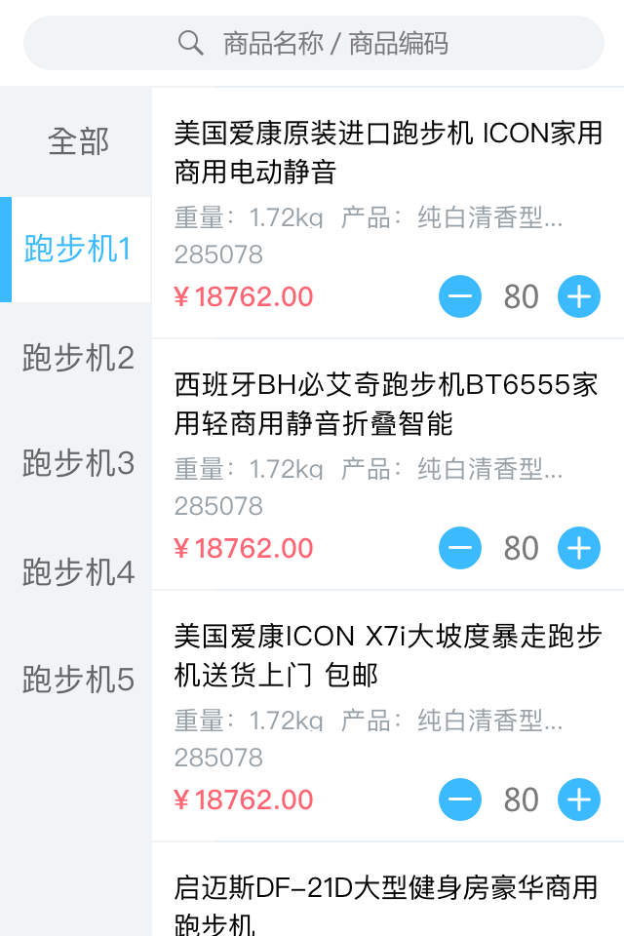
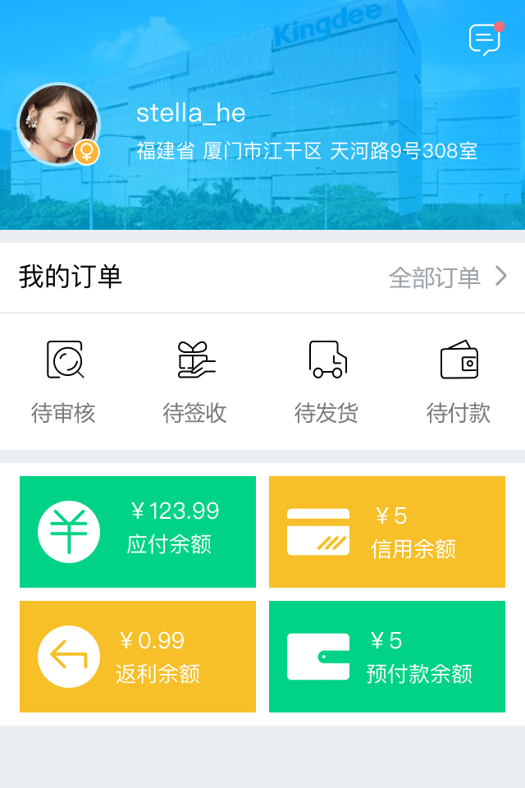
掌上分销
一款基于云之家企业版 和 高级版、cloud系统的高度集成应用，实现BBC全渠道移动订货、快速订货审核、订单跟踪、销售开单等快捷操作。

Slide 26
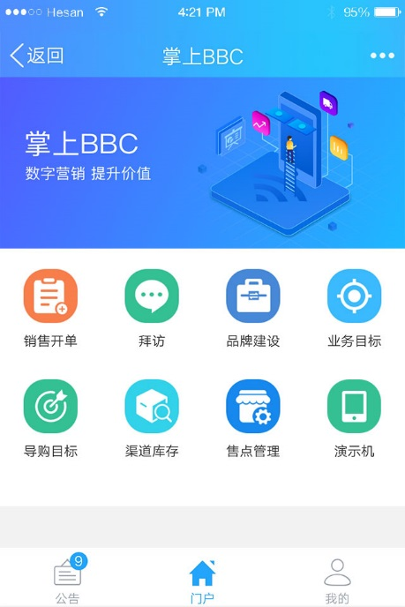
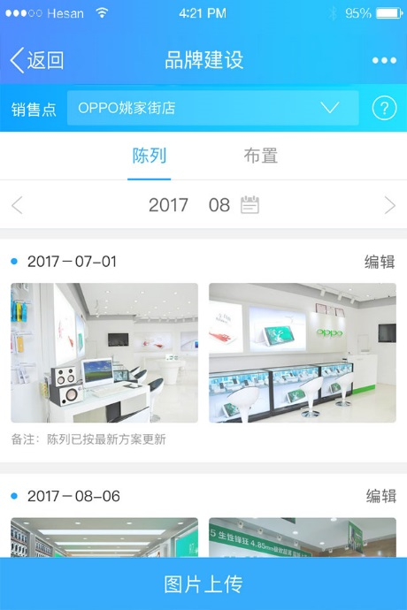
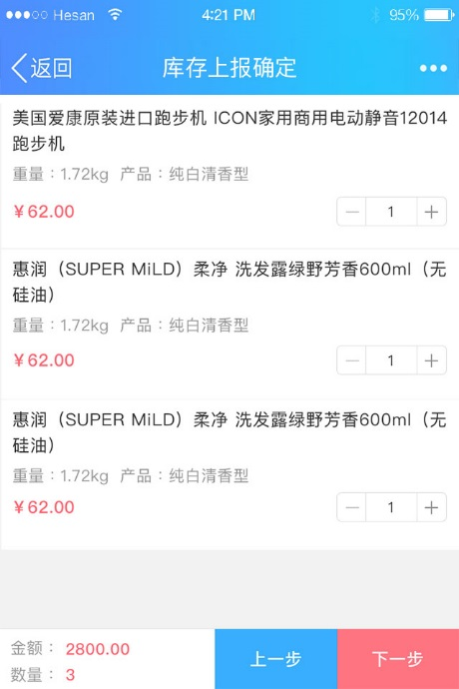
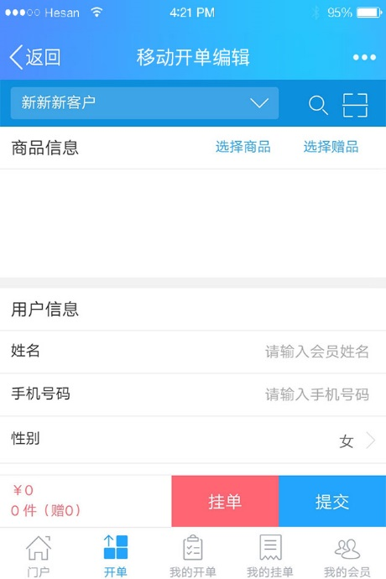
掌上BBC
一款基于云之家企业版 和 高级版、cloud系统的高度集成应用，提供给企业营销人员使用，功能包括：订货、开单、销量上报、库存上报、拜访、品牌建设等。

Slide 27

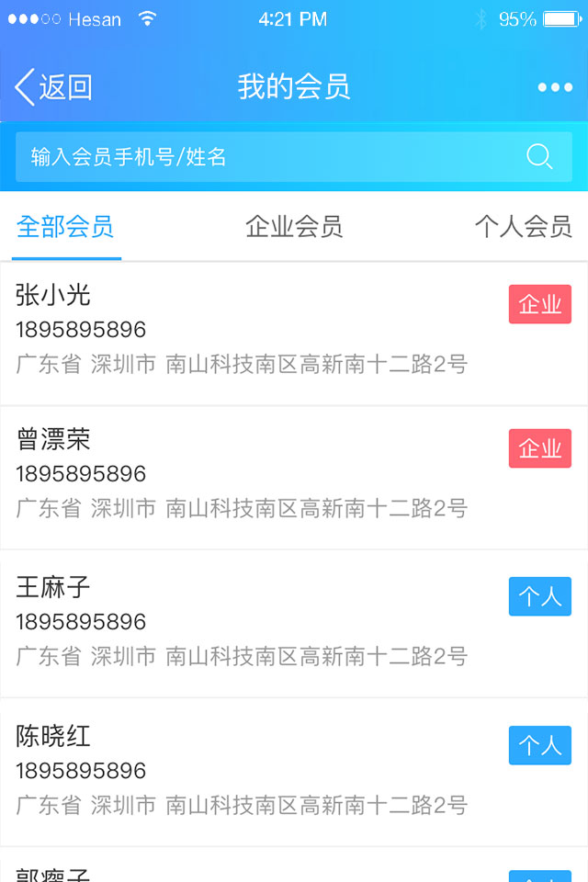
掌上门店
用于终端门店进行销售开单、订货、会员管理等业务的移动端应用。

Slide 28

业务移动应用：制造云篇
更多制造云轻应用开发中
计划员助手（Pad应用）
掌上工厂
敬请期待
计划员
生产人员 生产管理人员
订单实况 即刻获悉
随时随地 工厂实况

Slide 29
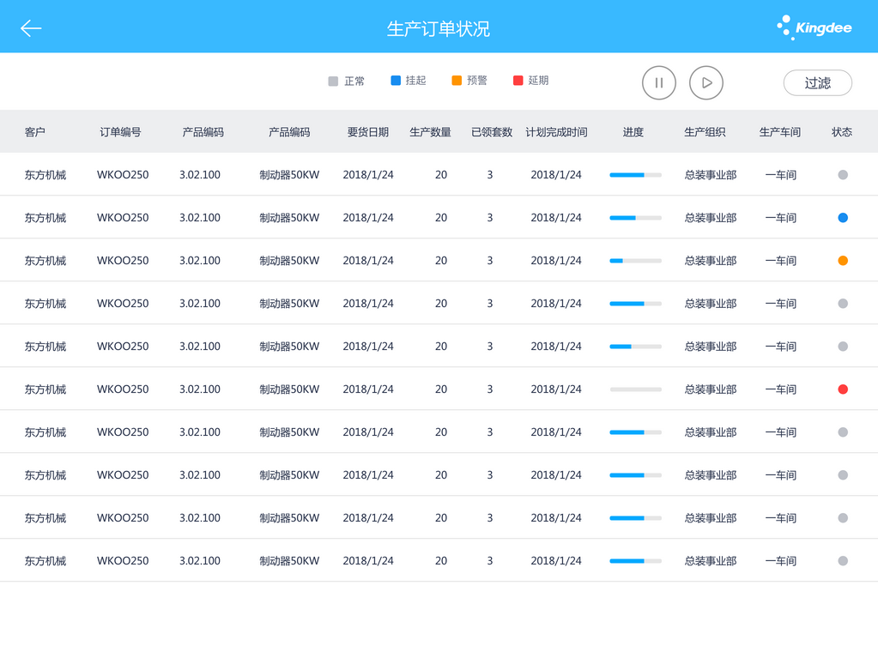
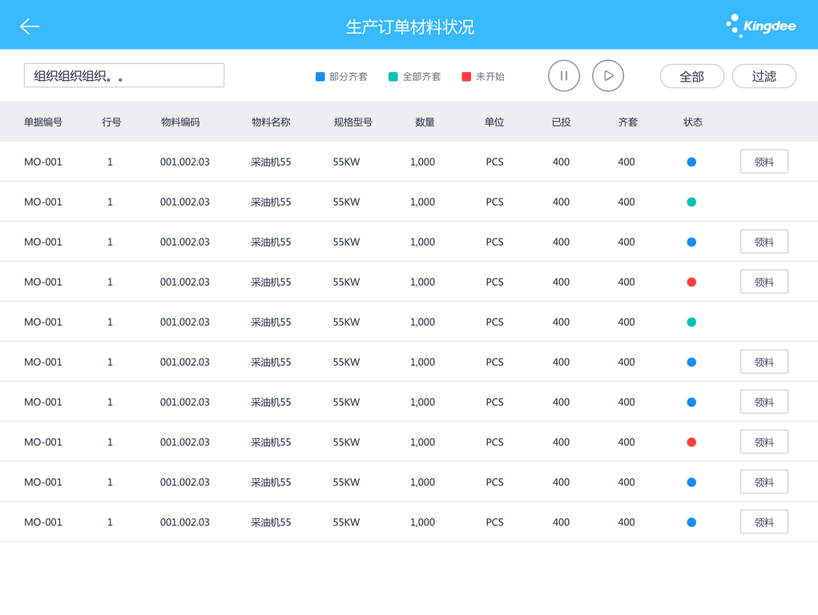
计划员助手（平板端）
计划员助手是一款平板端的移动轻应用。为计划员的日常工作场景设计，提供了计划订单备料状况的实时更新、手工领料、销售订单生产情况查看（BOM展开）等功能。是计划员日常监控和浏览生产订单、计划订单、销售订单执行状况的好帮手。

Slide 30
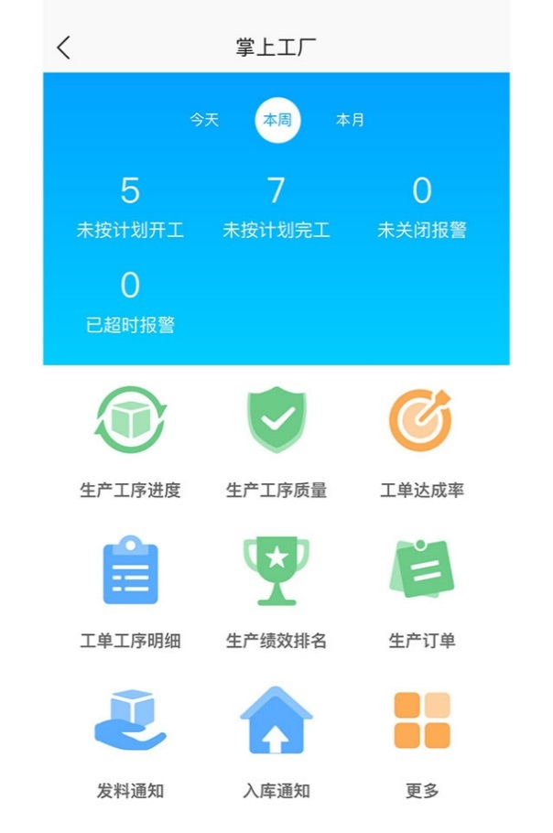
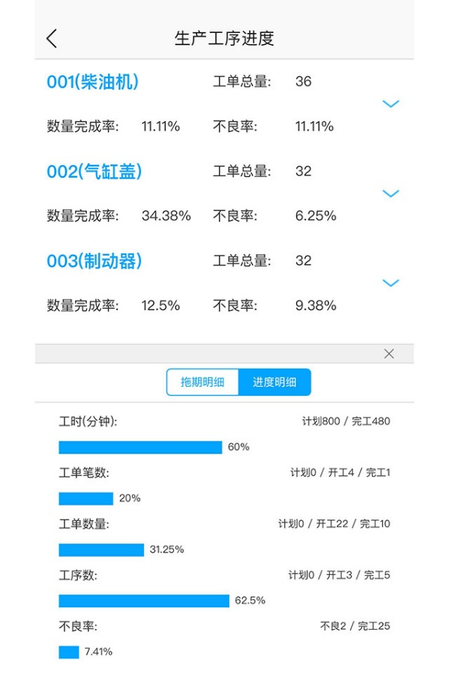
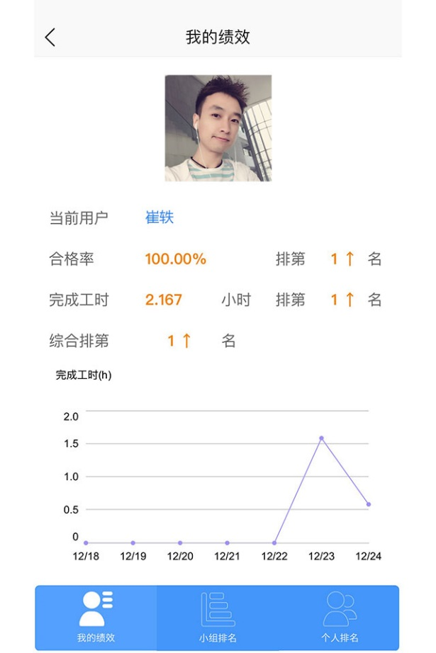
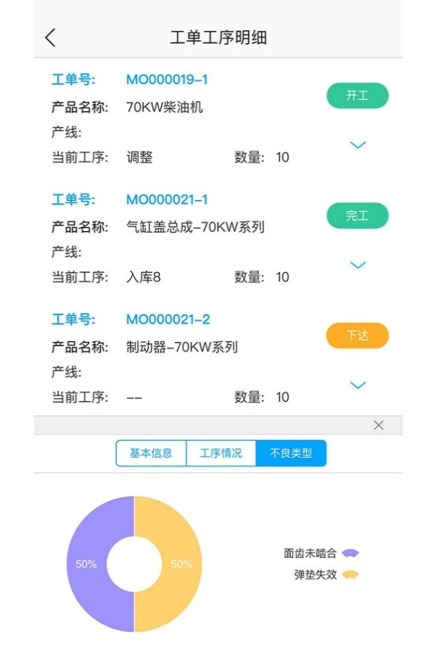
掌上工厂
供管理人员随时了解工厂生产工时完成情况、产品质量情况、生产进度情况，帮助管理人员及时掌控生产总体情况，快速处理各种异常情况。

Slide 31





平台基础移动办公应用
星空应用管家
IT管理
业务审批
业务监控
动态密码
IT管理人员
IT管理员
流程审批人员
需要关注业务情况的员工
所有用户
应用管理轻松简单
让系统更健康
让工作更高效
全方位掌握企业运营状况
让登录更便捷

Slide 32
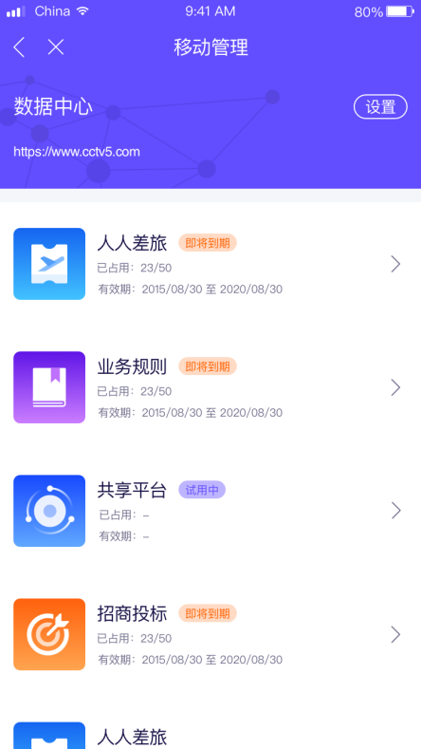





星空应用管家
星空管家
金蝶云星空 星空应用管家是为系统管理员量身定制的一款轻应用，包括轻应用管理、轻应用配置、轻应用运维等，方便系统管理的轻应用运维工作。

Slide 33



IT管理
金蝶云星空 IT管理是为系统管理员量身定制的一款轻应用，包括云检测、云监控、云报告、云瘦身等，方便系统管理的系统运维工作。

Slide 34



业务审批
金蝶云星空 掌上报销是一款基于云之家集成，实现员工在手机端填写费用申请、借款、报销单的轻应用。支持历史借款报销、客户供应商费用报销、银行帐号录入和选择历史银行帐号、实报实付、撤回工作流、审批路线查看等丰富功能。更具有动态控制单据字段显示的功能。只需在PC端的配置单据上做简单的勾选，即可控制填报和查看时显示的内容。

Slide 35


业务监控
通过多维度监控方案的定期执行，可以帮助企业全方位的掌握经营过程中的异常情况，即时通知关键人员，达到预警的效果，并快速地解决问题。

Slide 36

动态密码
金蝶云星空动态密码让登录更安全便捷，避免非授权访问。

Slide 37

体验访问方式
云之家
应用
金蝶云星空

Slide 38



三步轻松体验
1
2
3
管理员打开云之家应用商店
搜索金蝶云星空，点击如图应用
添加后立即开始体验吧

Slide 39

分角色场景式体验

Slide 40


支持转发给朋友 云之家、微信朋友圈
金蝶云星空移动应用开发部提供支持

Slide 41

也可以直接扫码访问
Notes:
移动销售自定义字段支持、自动配置支持等【9月底】
语音 费用申请【6月底】
Ocr 智能报销【10月下旬】
小程序唯一入口支持等等【年底】
库存查询的自定义支持【年底】

Slide 42
Thank you!

